Slide 1
Твори українського живопису для використання в роботі з дітьми дошкільного віку
Підготувала вихователь-методист ЗДО №2 «Малятко» Олена Миколаєвська

Slide 2
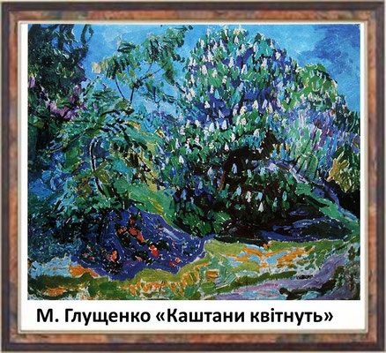

Slide 3
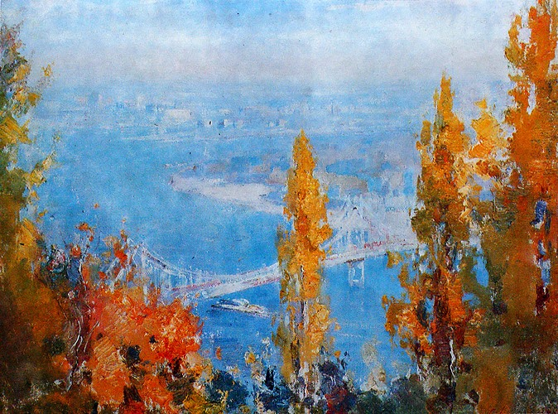

Slide 4
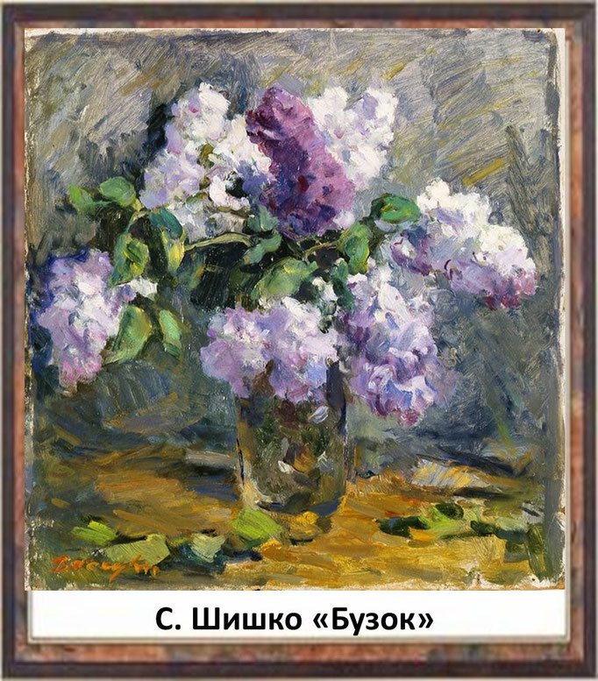

Slide 5


Slide 6


Slide 7


Slide 8
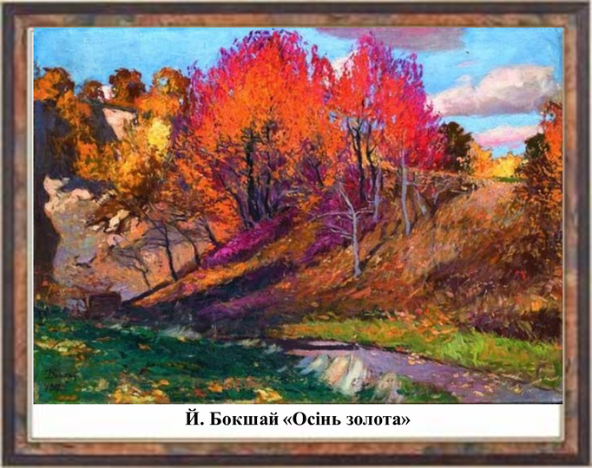

Slide 9
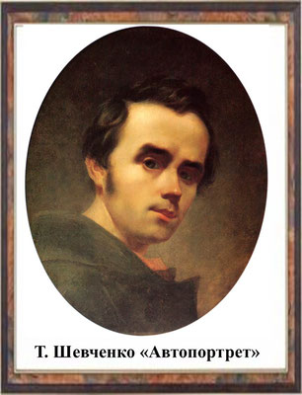

Slide 10
